Slide 1
사이비종교집단
예방 특강
신천지
강사 : 신현욱 목사

Slide 2
신천지 현황
교명 : 신천지예수교 증거장막성전 (계15:5)
교주 : 이만희 (89세)
설립 : 1984. 3. 14 (올해를 신천기 36년으로 칭함)
조직 : 도별로 전국 12지파 (총회 본부: 과천)
뿌리 : 전도관=신앙촌(박태선) - 장막성전(유재열)
교세 : 2018년 12월 말 현재 약 202.899 명
거점 : 신천지 교회 71 개소, 위장교회 약 100여 곳
비밀 복음방 약 500여 개소, 센터 266 개소

Slide 3
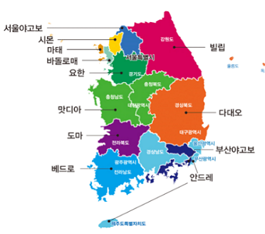
신천지 현황 – 지파별 신도현황
15764명
12506명
10403명
15570명
4623명
32037명
12587명
21155명
11851명
16221명
34865명
15317명

Slide 4
신천지, 왜 이단인가?
삼위일체 부인 하나님, 예수님, 이만희가 삼위(三位)
성육신(成肉身) 부인 예수님의 신성(神性) 부인
예수님의 성령잉태 부인 예수님의 생부는 사가랴
예수님의 육체 부활, 승천, 가시적 재림 부인
예수님은 영으로 보이지 않게 재림 하셨다고 주장
유일한 구원자 예수 그리스도 부인
오늘날은 이만희 교주를 믿어야 구원받는다고 주장
기존의 정통 교회 부정 신천지 외에는 구원이 없다
한 마디로 반기독교, 반 복음, 적그리스도의 사교집단

Slide 5
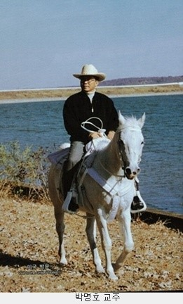
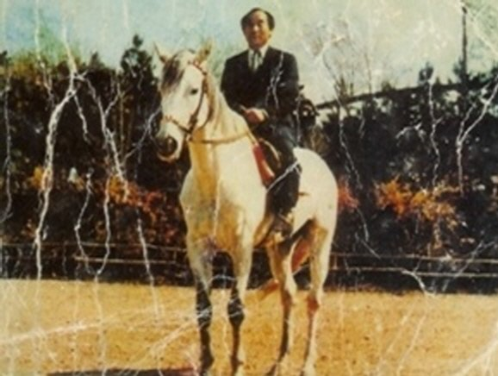
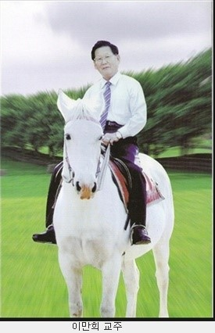
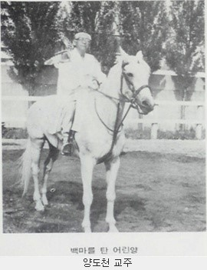
백마 탄 교주들

Slide 6
신천지의 핵심교리
1. 비유풀이
2. 육체영생(神人合一, 永生不死)
3. 지상천국 과 천년왕국(왕 같은 제사장)
4. 이만희 교주의 신격화, 우상화
재림 예수님의 영이 임한 자
이긴 자
진리의 성령이 임한 육계의 보혜사
계시 받고 펴 놓인 책을 받아 먹은 새 요한
어린양의 신부
예수님의 새 이름
철장 으로 만국을 다스릴 남자 아이
때를 따라 양식을 나눠 줄 충성되고 지혜 있는 종

Slide 7

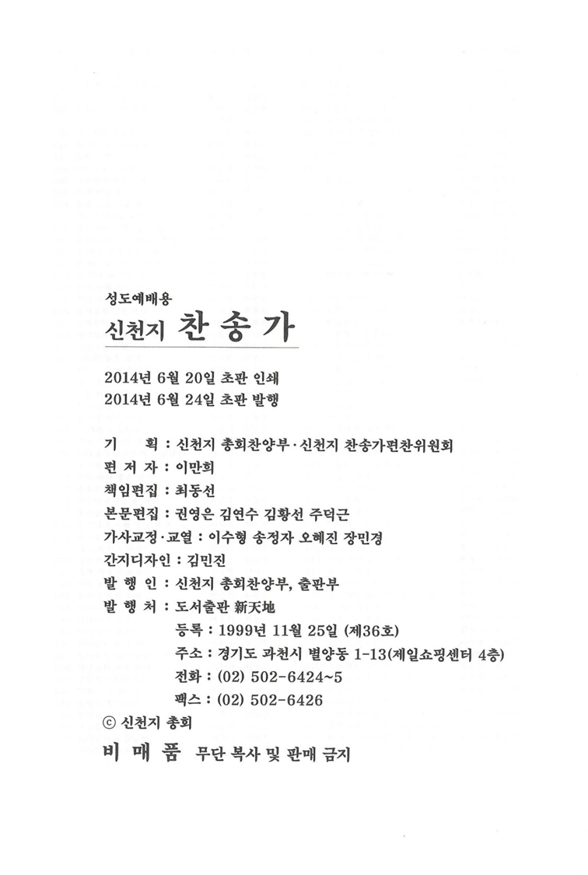
이만희 교주 신격화

Slide 8
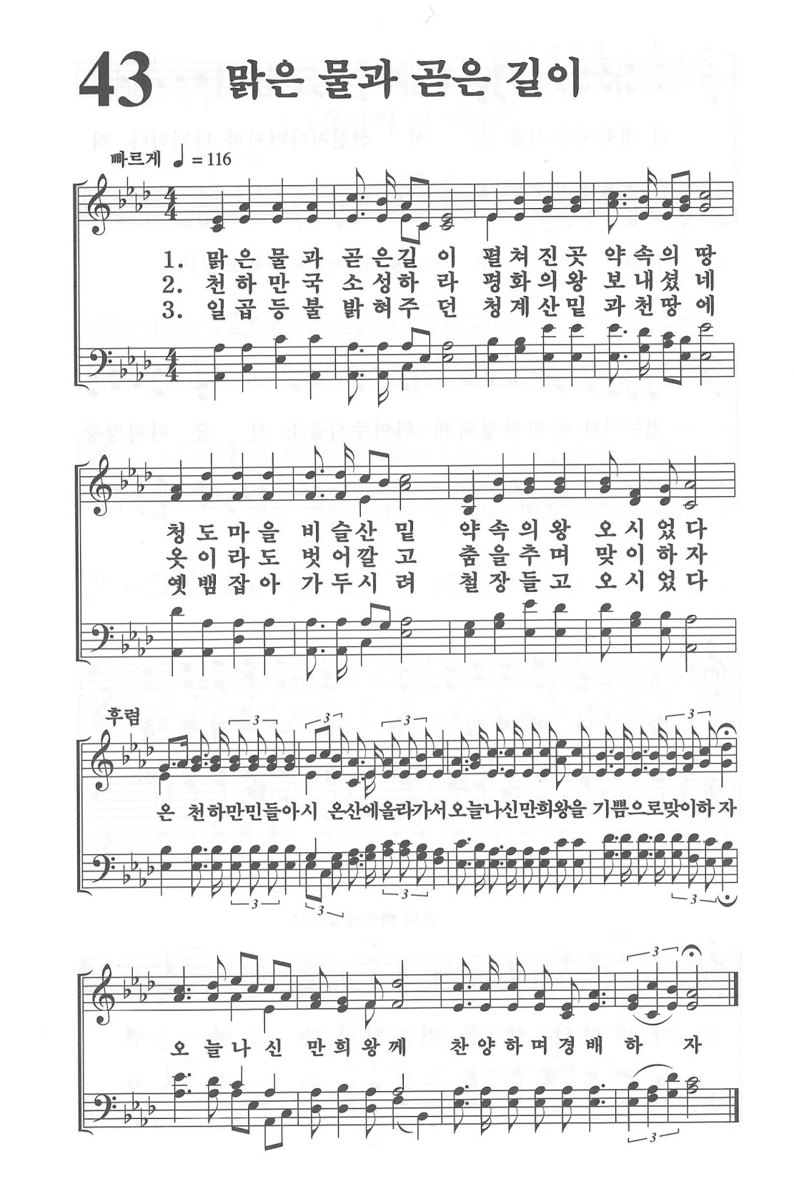
이만희 교주 신격화
오늘 나신 만희 왕?

Slide 9
신천지의 포교방법 (모략전도)
사전 포교 대상자의 정보를 수집하고 파악한 후 인간적인 신뢰를 이용하여 복음방, 위장교회, 위장 문화센터 등으로 인도
거짓과 속임으로 접근하여 인간관계 형성
우연을 가장한 계획적 만남으로 대상자 섭외
설문지
지하철, 학교 앞, 공원, 서점, 노방
위장 행사 [문화강좌, 재능기부, 봉사단체]
대학 세미나, 힐링 카페, 선교 후원 일일 찻집

Slide 10
신천지의 포교방법 (모략전도)
위장 상담을 통한 미혹
비전상담, 학습상담, 그림상담, 도형상담, 심리상담, 미술치료, MBTI, 에니어그램 등
위장 문화센터를 통한 미혹
피아노, 오카리나, 하모니카, 기타, 우쿨렐레등 악기, 코튼돌, 발성법, 영화감상, 이침, 건강 강좌, 일본어, 중국어, 영어, POP 등

Slide 11
신천지에 미혹되는 단계
복음방
센터
수료
신천지교회
성경맛보기
약10~15회
가정집
카페
일대일 1:1
일대이 1:2
면접
복사비
월.화.목.금
오전반,오후반
초급,중급,고급
6개월~8개월
전도1명이상
교적부
각서
매달 수료
지문인식
인증카드
새가족 교육
부서편입
각종교육
친분관계형성
우연한 만남
선교사,전도사,목사
기.승.전.성경공부
입막음
꿈 얘기
큰 칠판
옆 짝꿍
시 위
교회비판
인터넷금지

Slide 12
1 호기심 유발 멘트 (이런 말 하면 신천지다!)
창 1장은 비유로 봐야 이해가 되지 않을까?
창 1~2장의 창조는 육적창조를 빙자한 영적창조?
창 3장의 뱀은 어떻게 말을 했을까?진짜 뱀일까?
창 4장을 보니 아담 이전에도 사람이 살고 있었다?
마 24장의 지진, 기근, 난리는 육적인 것인가?
마 24장에서 화가 있다는 아이 밴 자 젖 먹이는 자는 누구며, 도망가야 할 산은 무슨 산인가?
마 24장의 주님 재림 하실 때 타고 오신다는 구름은 실제 구름인지, 나팔은 무엇이며 몇 개를 불까?

Slide 13
1 호기심 유발 멘트 (이런 말 하면 신천지다!)
말세에 어두워지고 떨어지는 해,달,별은 무엇일까?
마 22장 천국 혼인잔치 집에 잡아 놓았다는
나의 소와 살진 짐승은 진짜 짐승일까?
마 22장 천국 혼인잔치의 비유에서 예복은?
마 25장 열 처녀의 비유에서 등과 기름은 과연?
계 11장의 두 감람나무 곧 두 증인은 누구인가?
계 12장의 해를 입은 여자, 용, 아이는 누구인가?
계 13장의 7머리, 10뿔, 666 짐승의 표는 무엇?
못 듣던 것을 들으면 호기심이 아닌 경계심, 혹시!

Slide 14
2 센터 초등과정 제목(비유풀이)
1과 선악구분
2과 성경개론
3과 성경의 예언과 비유
4과 비유한 씨 밭 나무 새
5과 때를 따라주는 양식과 비유한 누룩
6과 비유한 그릇 저울 지팡이
7과 비유한 불 향로 가마
8과 비유한 빛과 등대 소경 귀머거리 예복
9과 비유한 보물 부자 노래

Slide 15
2 센터 초등과정 제목(비유풀이)
10과 비유한 물 샘 강
11과 비유한 바다 어부 그물 고기 배
12과 비유한 짐승 머리 뿔 꼬리
13과 어린 양의 피와 살 포도주 감람유
특강 1)태초의 말씀과 창조특강
2)거듭남의 성장과정과 인내의 믿음
14과 비유한 산
15과 비유한 인(표)나팔
16과 비유한 돌 우상
17과 비유한 생물과 바람

Slide 16
2 센터 초등과정 제목(비유풀이)
특강 : 이단과 정통
18과 비유한 죽음과 부활
19과 비유한 신랑 신부 과부 고아
20과 비유한 예루살렘과 바벨론
21과 비유한 천지와 해 달 별
22과 세가지 이스라엘 23과 말씀과 시온산
24과 비유한 천국과 지옥의 열쇠와 비밀
25과 비유한 새 포도주와 새 부대
26과 길 예비 사자와 약속의 목자

Slide 17
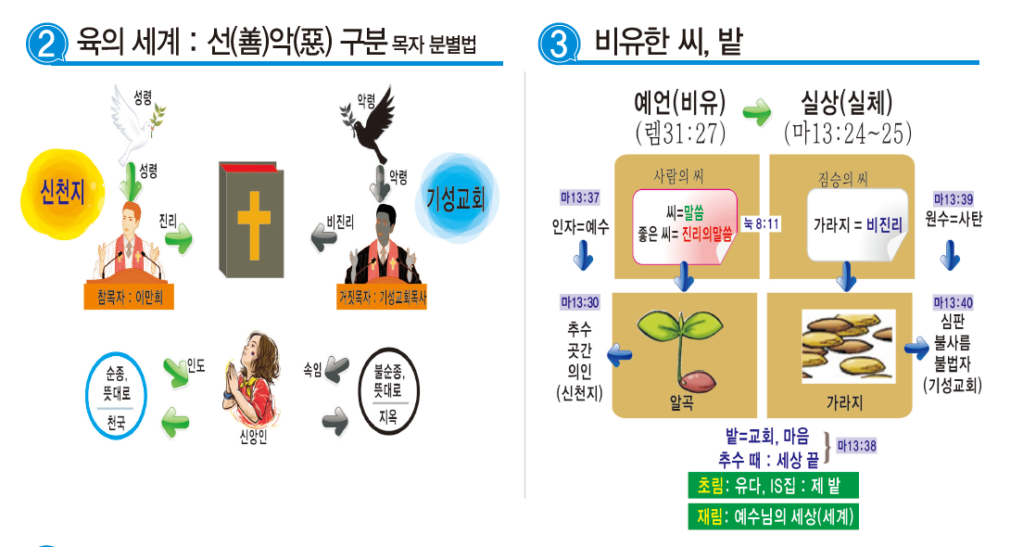
3 이런 그림 가르치면 신천지입니다.

Slide 18
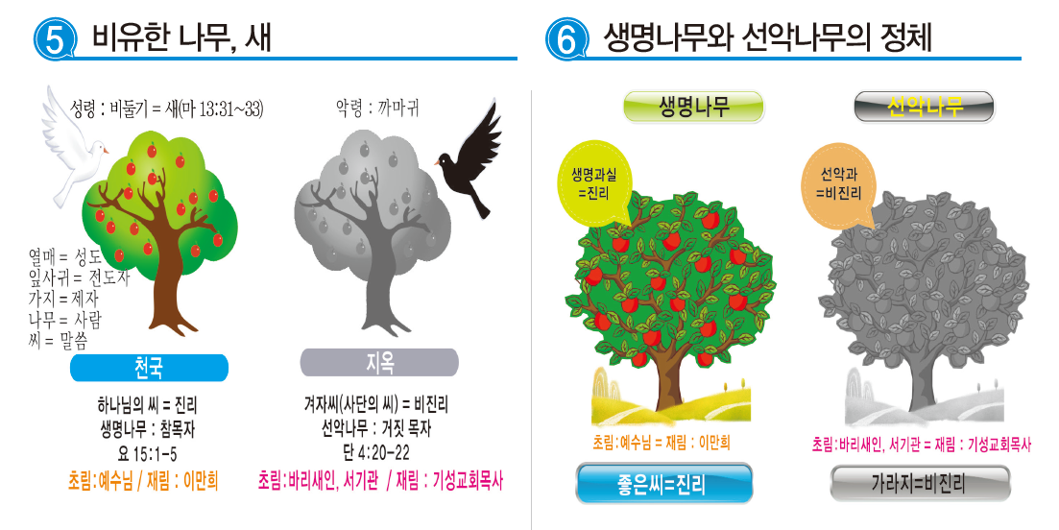
3 이런 그림 가르치면 신천지입니다.

Slide 19
4 신천지 성경공부 식별법
매주 월화목금 오전 저녁반, 복사비 몇 만원, 6~8개월
사도신경을 고백하지 않는다.
본디오 빌라도 편을 든다.
세례 요한은 배도자, 천국 못 갔다.
요한 칼빈(John Calvin)은 살인마이다.
거짓말 능함, 연기력 탁월하고 천사 같이 가장한다.
성경공부 시 오직 한글개역성경 만을 사용한다
인터넷을 보는 날에는 정녕 죽으리라(선악과)
공부하는 것을 누구에게도 말하지 말라고 입 단속
옆 짝꿍은 신천지인, 교육 장소 건물 밖 간판이 없다.

Slide 20
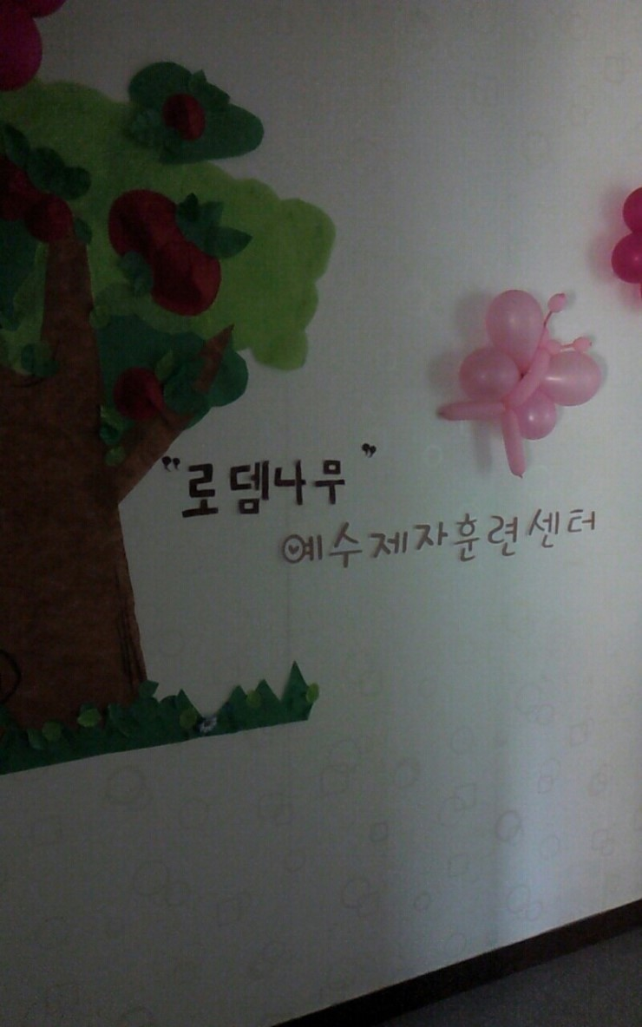
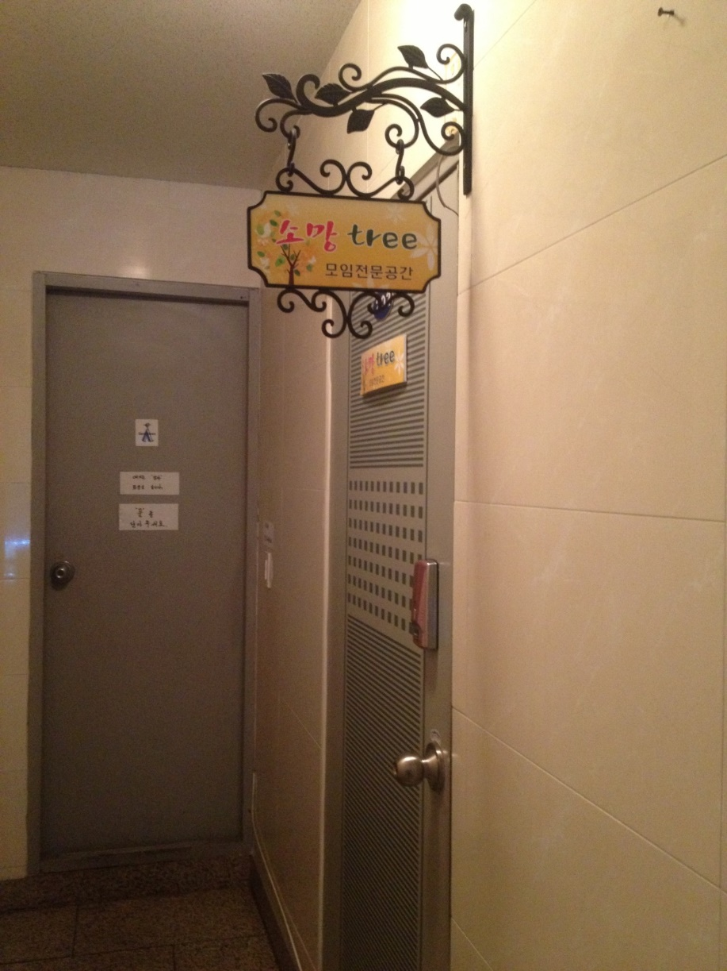
신천지 교육장소 (복음방)

Slide 21
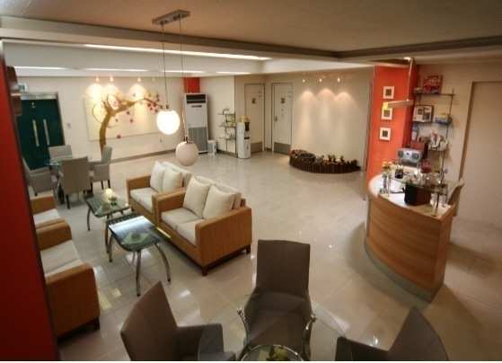
신천지 교육장소 (카페 형 복음방)
Notes:
강남 복음방

Slide 22
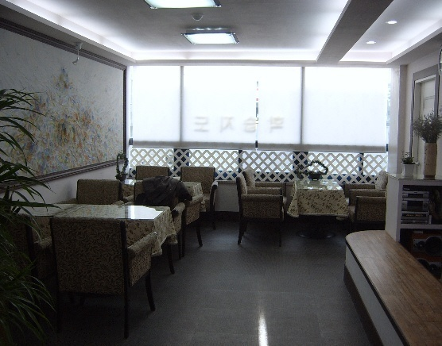
신천지 교육장소 (카페 형 복음방)
Notes:
강북복음방

Slide 23
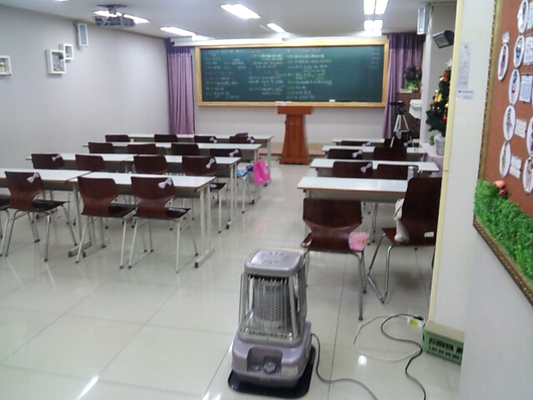
신천지 교육장소 (센터)

Slide 24
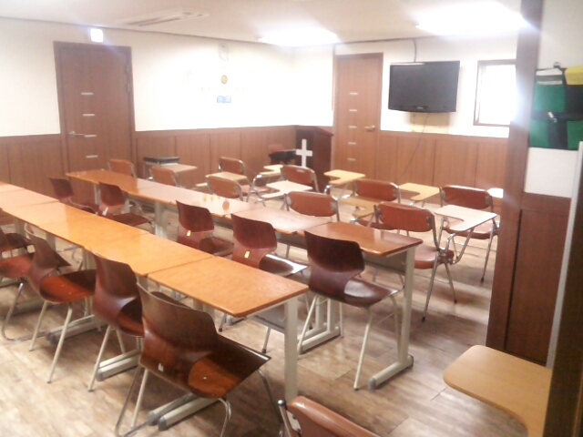
신천지 교육장소 (센터)

Slide 25
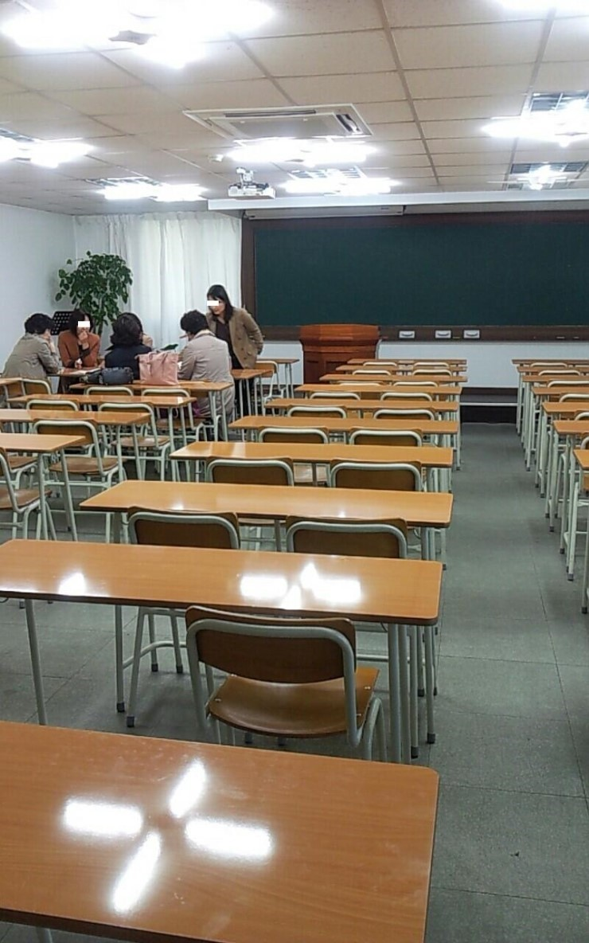
신천지 교육장소 (센터)

Slide 26
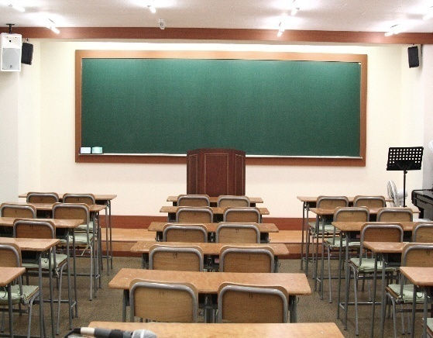
신천지 교육장소 (센터)
Notes:
주말엔 학원가가 쉬는 것을 이용하여 모임장소로 활용(교육용)

Slide 27
5 성도들의 예방수칙과 대처 요령
오직 예수, 구원의 확신, 교회 중심, 목회자 중심의 신앙
순종과 겸손한 신앙, 교회 밖 성경공부 절대 금함
신고 정신 투철 : 목회자와 성도간 이간자, 교회 밖 선교사, 교수, 상담사 등 소개하면서 입 단속을 시키면 즉시 신고함
혹 주변에 피해 발생 시
- 신천지 여부 절대 본인에게 확인하지 말 것
- 신천지임을 알았더라도 모른 체 하고, 설득하려고 하지 말 것
- 교회에 알리고 전문상담소에 도움을 청할 것
신천지문제전문 구리상담소 (대표전화 : 0505 – 369- 3391)
http: // www.antiscj.or.kr (신천지상담소로 검색)

Slide 28
승리하시길 기도합니다!

